Slide 1
Ouderavond mavo 4
Welkom!
woensdag 3 september 2025

Slide 2
Welkomswoord Dhr. Van Harmelen
(Directeur mavo)

Slide 3
Programma
Uitleg gang van zaken door mevr. De Jager (Coördinator M3/4)
Informatie over studiekeuze door Dhr. Rooijakkers (Decaan Mavo)
Bijeenkomst ouders en mentor in lokalen

Slide 4
Uitleg gang van zaken door mevr. De Jager
(Coördinator M3/4)

Slide 5
Dynamische driehoek
Leerling
Ouders
School

Slide 6
Informatie over studiekeuze door Dhr. Rooijakkers
(Decaan Mavo)

Slide 7
Agenda
Studiekeuze
Mbo of Havo
Hoe en wanneer inschrijven?
Een goede studiekeuze maken
Rol decaan en rol ouders
Jaarplanning, contact en website

Slide 8
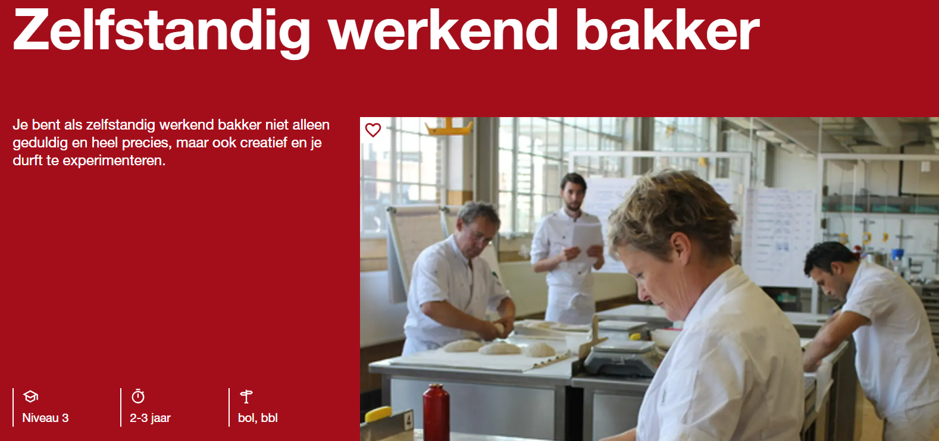
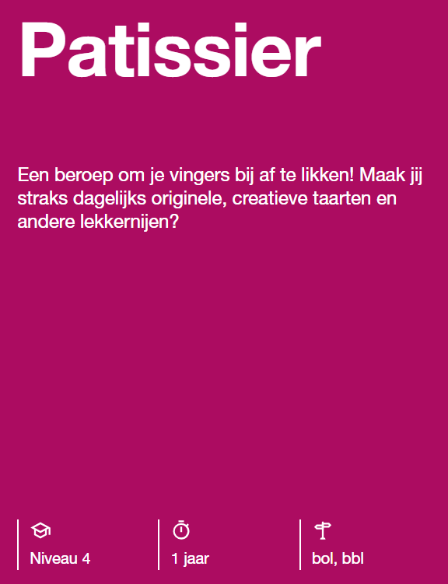
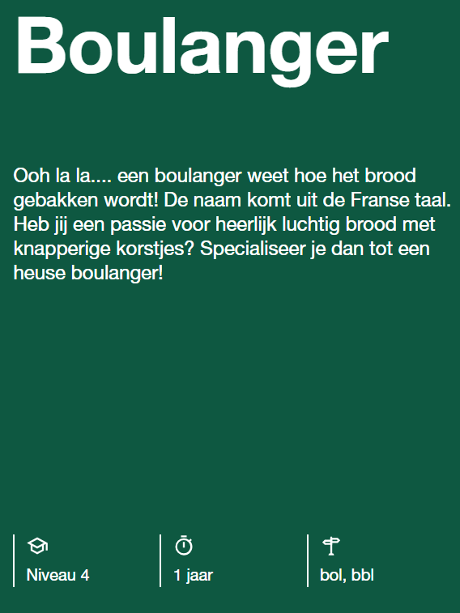
Studiekeuze (Mbo of Havo)
Mbo
Instroom op niveau 4
Soms is vooropleiding niveau 3 vereist
Niveau 1 of 2 is uitzonderlijk
BOL / BBL
BOL = 5 dagen school
BBL = 4 dagen werken, 1 dag school. (Werkgeversovereenkomst is vereist!)
Havo
Doorstroom van M4 naar H4
Mits voldaan aan doorstroomeis
Óf leerlingen heeft een extra vak (M3) óf heeft op diploma een niet afgerond-gemiddelde van een 6,80.
Tussenjaar is GEEN optie!

Slide 9








Keuze voor Mbo
De keuze is reuze op het Mbo
Op niveau 4 zijn er ruim 200 verschillende opleidingen
In Breda hebben we twee grote Mbo’s
Buiten Breda wordt het aanbod groter

Slide 10
Keuze voor havo
Mavo-diploma mét extra vak
Dit is in de profielkeuze van M3 al aangegeven door leerlingen
Leerling doet in 7 vakken Centraal Eindexamen
Met het extra vak maakt het gemiddelde op het diploma niet meer uit
Mavo-diploma zonder extra vak
Leerling doet in 6 vakken Centraal Eindexamen
Leerling heeft na het Centrale Eindexamen op cijferlijst een niet-afgerond gemiddelde van een 6,80.
Mocht leerling dus niet hebben voldaan aan voorwaarde extra vak in M3 of dit schooljaar besluiten een toekomst op de havo te ambiëren, dan is die mogelijkheid er nog
Leerling weet dus pas ná uitslag Centrale Eindexamen waar hij/zij aan toe is..
In beide gevallen moet de profielkeuze voor op de havo dit schooljaar worden gemaakt

Slide 11
Mbo of Havo?
Mbo
Havo
Praktisch
Beroepsgericht
Stages en werkopdrachten
Meestal in drie jaar
Doorstroom naar werk of HBO
Theoretisch
Algemene vakken
Klassikaal schools
Idealiter in twee jaar, maar vaak drie jaar.
Doorstroom naar HBO of werk
Ook als leerling naar de Havo wil moet hij/zij inschrijven voor een Mbo-opleiding!

Slide 12
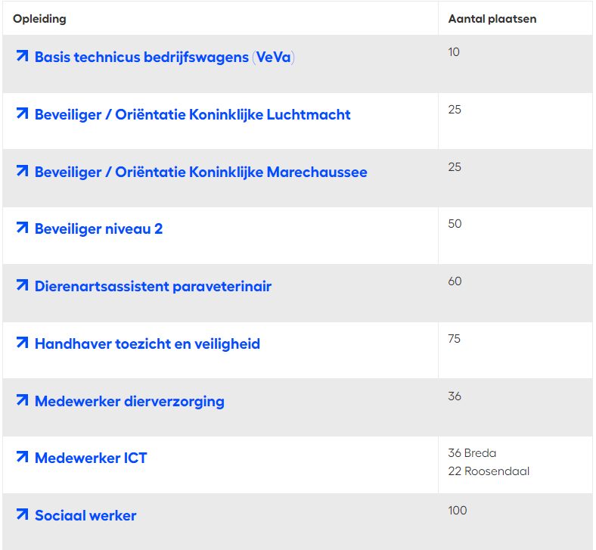
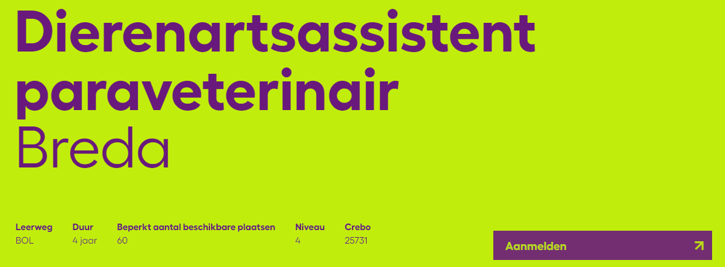
Hoe en wanneer inschrijven?
Wanneer?
Inschrijven voor een Mbo kan vanaf 1 oktober/november tot 1 april
Oktober of november verschilt per Mbo-instelling
Tot 1 april heeft leerling Recht op Toelating
School mag leerling (in principe) niet weigeren.
Aanmelden ná 1 april betekent dat dit recht vervalt
Let op! Een aantal opleidingen heeft een numerus fixus
Hoe?
Inschrijven via CAMBO
Via website van mbo-instelling
Digi-D is nodig om aan te kunnen melden
Na aanmelding levert leerling Digitaal Doorstroomdossier aan
De Nassau is niet betrokken bij aanmelden voor mbo

Slide 13
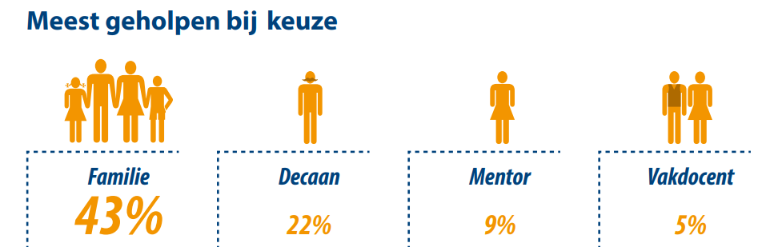
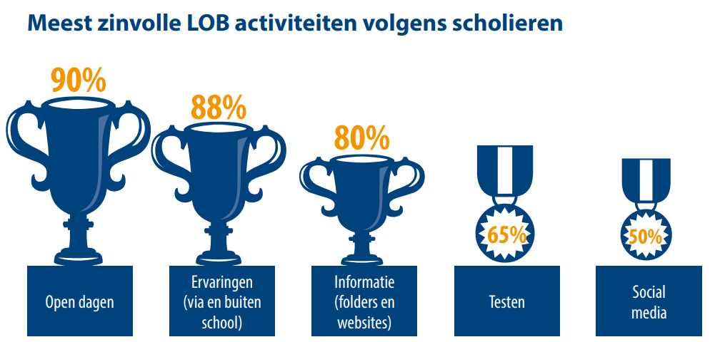
Een goede studiekeuze maken
Omdat er zo veel te kiezen valt, is het belangrijk dat leerlingen tijd en energie steken in het keuzeproces
Om de kans op een verkeerde studiekeuze (en spijt) te voorkomen.
Een deel van het proces vindt op school plaats
Qompas, LOB-methode met competentie-, beroepen- en studiekeuzetest.
Gesprekken met decaan en inlezen in studies
Activiteiten tijdens mentoruur
Maar, grootste gedeelte van proces vindt buiten school plaats
Bezoeken van Open Dagen/Meeloopdagen
Gesprekken met ouder(s), vrienden en familie
Ervaringen buiten school (Bijbaan, hobby’s)

Slide 14
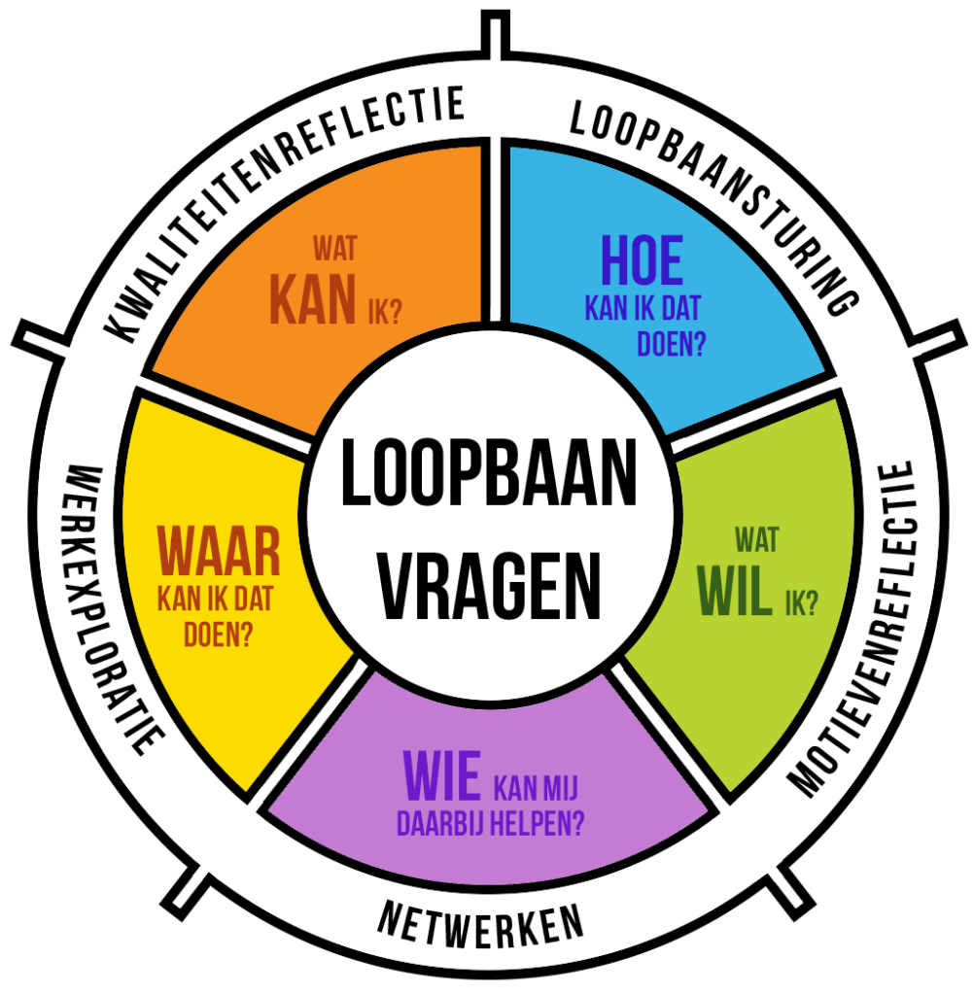

Rol decaan en rol ouders
Decaan
Beschikbaar voor álle vragen over de studiekeuze
Leerlingen kunnen binnenlopen of mailen
Ouders kunnen mailen, bellen of een afspraak maken
Voert gesprekjes met leerlingen
Informeer leerlingen over belangrijke momenten en data
Aanspreekpunt voor leerlingen én ouders als het niet lukt
Ouders
Essentiele, ondersteunende rol in studiekeuzeproces
Als gesprekspartner, maar ook in de praktische ondersteuning
Maar ondersteunend is niet dicterend..

Slide 15
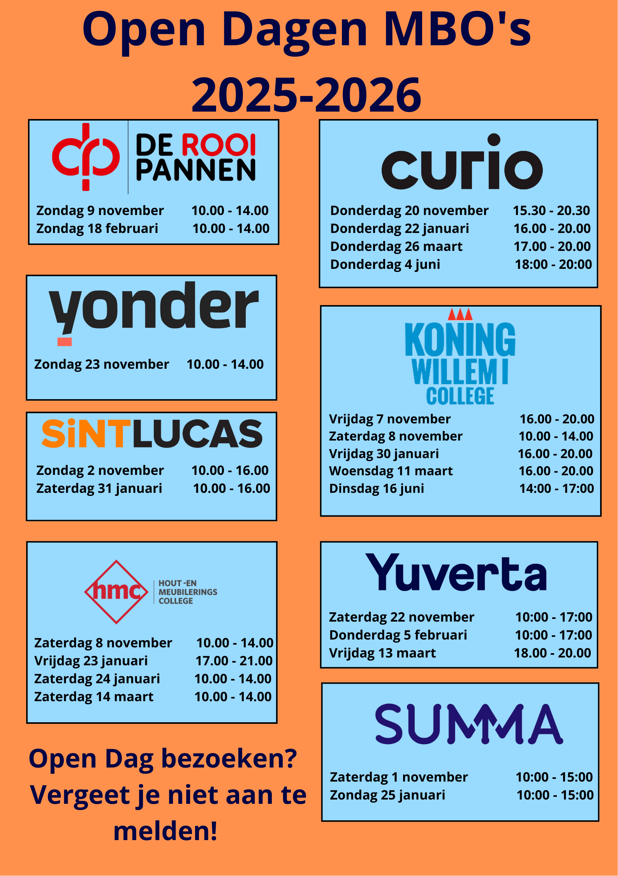
Jaarplanning, contact en website
Dedecaan.denassau.nl
Via leerlingen -> Decanaat
Informatie en FAQ’s
Data op een rij
Kiesmbo.nl
Contact
J.rooijakkers@denassau.nl
Kantoor op de PK
076 5330330
Open Dagen Mbo’s
Overzicht in de mail
Kijk op de websites van de Mbo’s

Slide 16
Veel succes !

Slide 17
M4a Dhr. Walenciak Lok. 161
M4b Mevr. Swanen Lok. 163
M4c Dhr. Fasen Lok. 164
M4d Mevr. Vriens Lok. 171
M4e Dhr. van Duin Lok. 173

